Slide 1
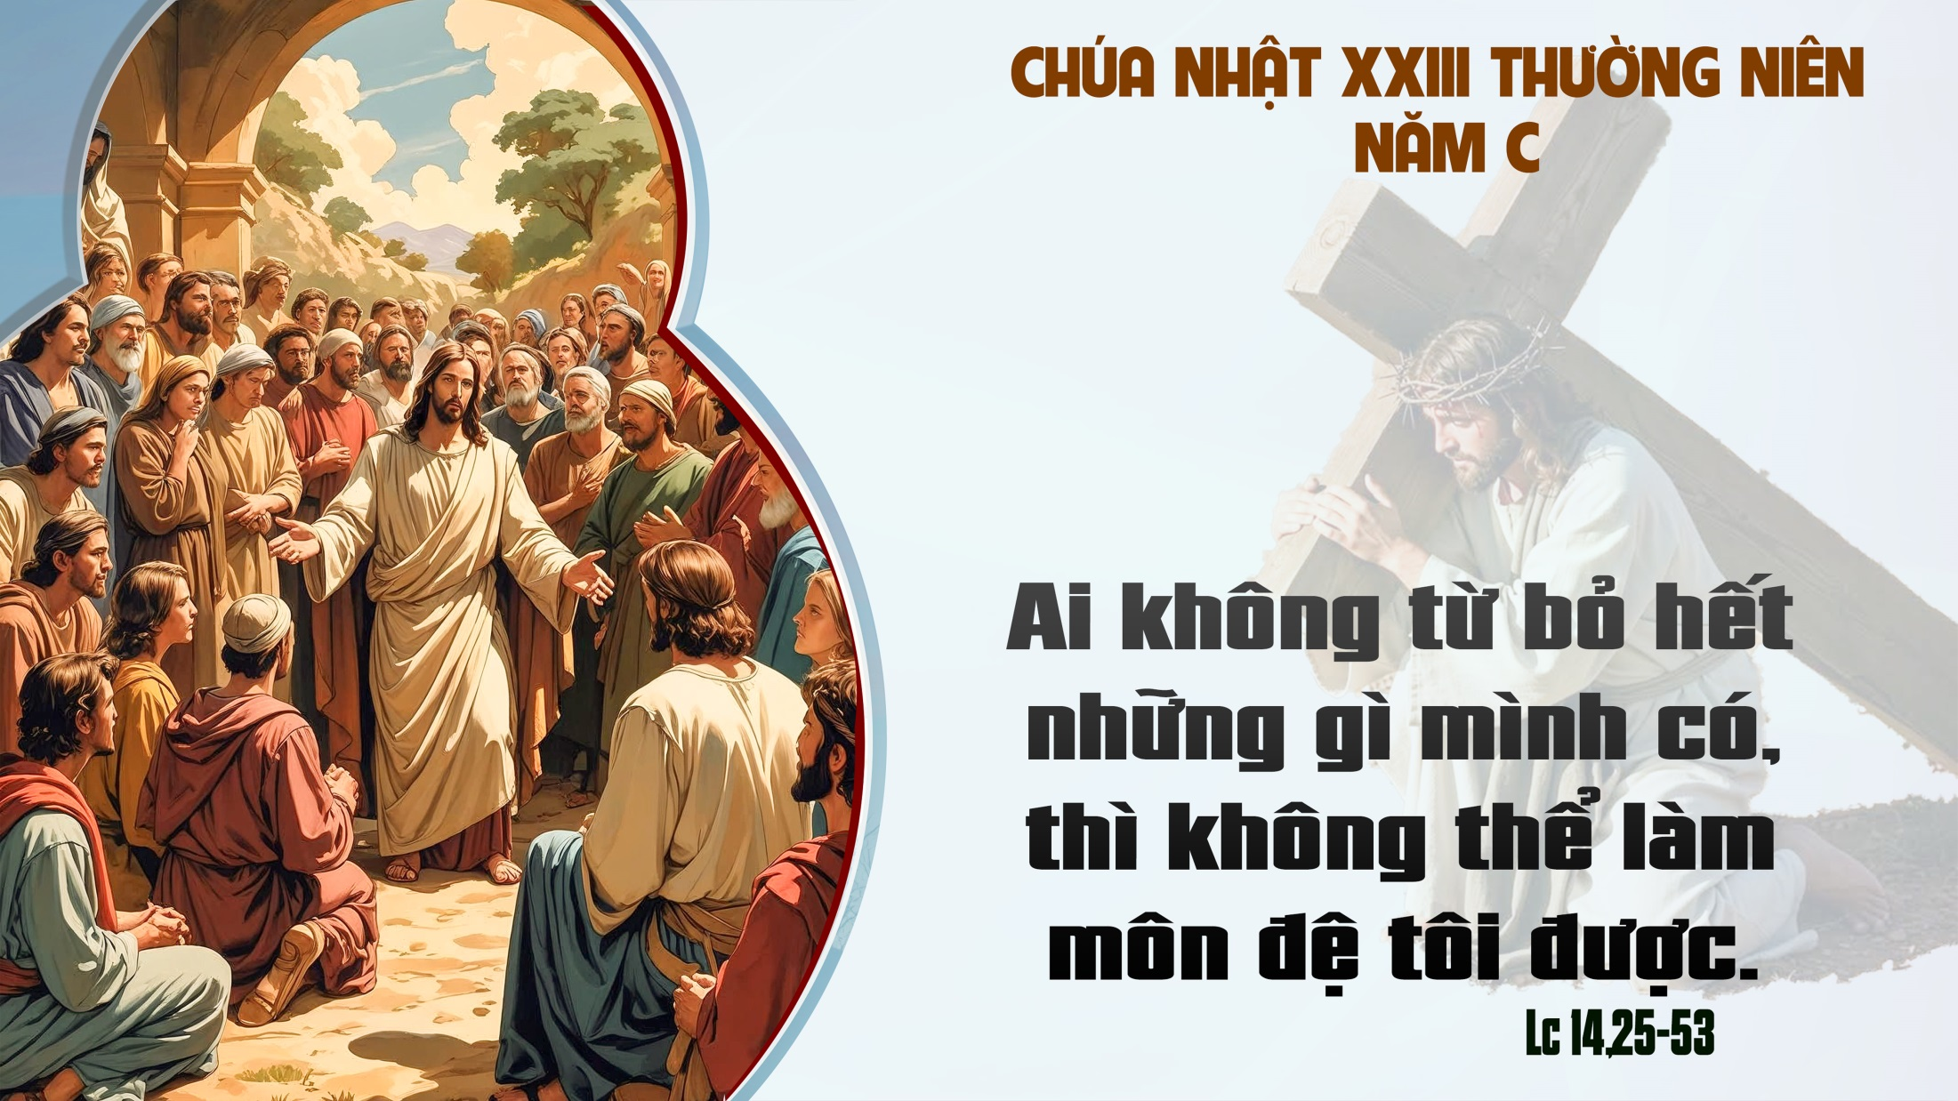

Slide 2



Slide 3
Lạy Cha trên trời/ Xin cho ơn đức tin mà Cha ban tặng chúng con/ trong Chúa Giêsu Kitô Con Cha/ và Anh của chúng con/ cùng ngọn lửa đức ái được thắp lên trong tâm hồn chúng con bởi Chúa Thánh Thần/

Slide 4
khơi dậy trong chúng con niềm hy vọng hồng phúc/ hướng về Nước Cha trị đến/ Xin ân sủng Cha biến đổi chúng con/ thành những người miệt mài vun trồng hạt giống Tin Mừng/

Slide 5
Ước gì những hạt giống ấy/ biến đổi từ bên trong nhân loại và toàn thể vũ trụ này/ trong khi vững lòng mong đợi trời mới đất mới/ lúc mà quyền lực Sự Dữ sẽ bị đánh bại/ và vinh quang Cha sẽ chiếu sáng muôn đời/

Slide 6
Xin cho ân sủng của Năm Thánh này/ khơi dậy trong chúng con/ là Những Người Lữ Hành Hy Vọng/ niềm khao khát kho tàng ở trên trời/ đồng thời cũng làm lan tỏa trên khắp thế giới/

Slide 7
niềm vui và sự bình an của Đấng Cứu Chuộc chúng con/ Xin tôn vinh và ngợi khen Cha là Thiên Chúa chúng con/ Cha đáng chúc tụng mãi muôn đời. Amen.

Slide 9
Ca Nhập Lễ
Về Đây Hỡi Người
Lan Thanh

Slide 10
Đk: Về đây hỡi người về đây, ta tiến vào cung điện Thiên Chúa. Về đây hỡi người về đây ta tiến vào nơi Thánh Vua Trời.

Slide 11
***: Về đây hỡi người về đây, ta cất lời ca ngợi Thiên Chúa. Về đây hỡi người về đây, ta chúc tụng Danh Chúa muôn đời.

Slide 12
Tk1: Đây cung điện Thiên Chúa ôi nguy nga diễm lệ, ta dừng chân đứng ngắm mà lòng thấy say mê. Ta rủ nhau đi về, về cung điện Chúa Trời. Dâng lời ca tiếng hát Thiên Chúa là nguồn vui.

Slide 13
Đk: Về đây hỡi người về đây, ta tiến vào cung điện Thiên Chúa. Về đây hỡi người về đây ta tiến vào nơi Thánh Vua Trời.

Slide 14
***: Về đây hỡi người về đây, ta cất lời ca ngợi Thiên Chúa. Về đây hỡi người về đây, ta chúc tụng Danh Chúa muôn đời.

Slide 15
Tk2: Tôi vô cùng sung sướng khi nghe ai nói rằng: Đi về cung thánh Chúa, về Nhà Chúa muôn dân. Ta rủ nhau đi về, về ngắm Nhan Thánh Người, xin Người cho ta sống luôn vững một niềm tin.

Slide 16
Đk: Về đây hỡi người về đây, ta tiến vào cung điện Thiên Chúa. Về đây hỡi người về đây ta tiến vào nơi Thánh Vua Trời.

Slide 17
***: Về đây hỡi người về đây, ta cất lời ca ngợi Thiên Chúa. Về đây hỡi người về đây, ta chúc tụng Danh Chúa muôn đời.

Slide 19
KINH VINH DANH
Ca Lên Đi 2

Slide 20
Chủ tế: Vinh danh Thiên Chúa trên các tầng trời. Và bình an dưới thế, bình an dưới thế cho người thiện tâm.

Slide 21
Chúng con ca ngợi Chúa. Chúng con chúc tụng Chúa. Chúng con thờ lạy Chúa. Chúng con tôn vinh Chúa. Chúng con cảm tạ Chúa vì vinh quang cao cả Chúa.

Slide 22
Lạy Chúa là Thiên Chúa, là Vua trên trời, là Chúa Cha toàn năng. Lạy Con Một Thiên Chúa, Chúa Giê-su Ki-tô.

Slide 23
Lạy Chúa là Thiên Chúa, là Chiên Thiên Chúa, là Con Đức Chúa Cha. Chúa xoá tội trần gian, xin thương, xin thương, xin thương xót chúng con.

Slide 24
Chúa xoá tội trần gian, Xin nhận lời chúng con cầu khẩn. Chúa ngự bên hữu Đức Chúa Cha, xin thương, xin thương, xin thương xót chúng con.

Slide 25
Vì lạy Chúa Giê-su Ki-tô, chỉ có Chúa là Đấng Thánh, chỉ có Chúa là Chúa, chỉ có Chúa là Đấng Tối Cao, cùng Đức Chúa Thánh Thần trong vinh quang Đức Chúa Cha. A-men. A-men.

Slide 27
KINH VINH DANH

Slide 28
Chủ tế: Vinh danh Thiên Chúa trên các tầng trời.
A+B: Và bình an dưới thế cho người thiện tâm.

Slide 29
A: Chúng con ca ngợi Chúa.
B: Chúng con chúc tụng Chúa.
A: Chúng con thờ lạy Chúa.
B: Chúng con tôn vinh Chúa.

Slide 30
A: Chúng con cảm tạ Chúa vì vinh quang cao cả Chúa.
B: Lạy Chúa là Thiên Chúa, là Vua trên trời, là Chúa Cha toàn năng.

Slide 31
A: Lạy con một Thiên Chúa, Chúa Giêsu Kitô.
B: Lạy Chúa là Thiên Chúa, là Chiên Thiên Chúa là Con Đức Chúa Cha.

Slide 32
A: Chúa xóa tội trần gian, xin thương xót chúng con.
B: Chúa xóa tội trần gian, xin nhậm lời chúng con cầu khẩn.

Slide 33
A: Chúa ngự bên hữu Đức Chúa Cha, xin thương xót chúng con.
B: Vì lạy Chúa Giêsu Kitô, chỉ có Chúa là Đấng Thánh.

Slide 34
Chỉ có Chúa là Chúa, chỉ có Chúa là đấng tối cao.
A+B: Cùng Đức Chúa Thánh Thần trong vinh quang Đức Chúa Cha.
Amen.

Slide 36
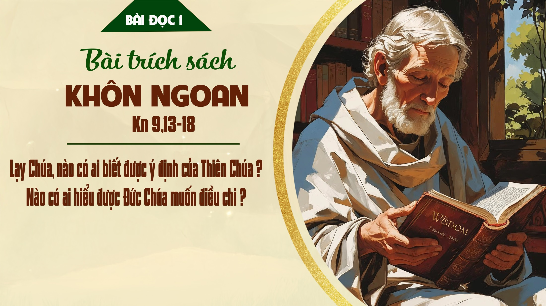

Slide 37
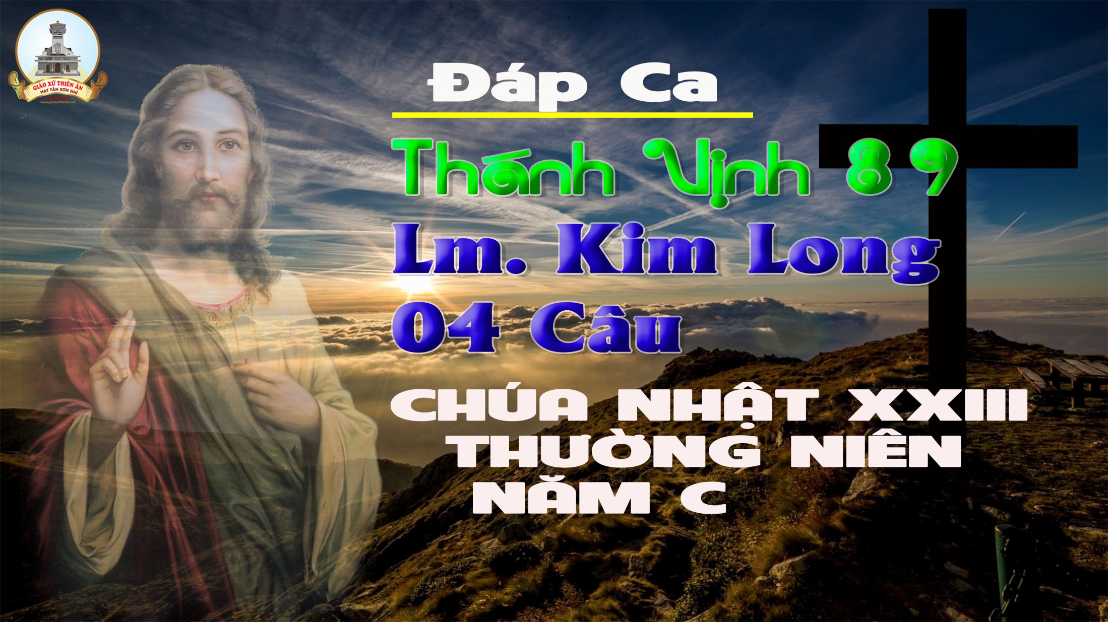

Slide 38
Đk: Lạy Chúa qua bao thế hệ, Ngài vẫn là nơi ẩn náu của chúng con.

Slide 39
Tk1: Đây Thiên Chúa truyền con người trở về: Trở về cùng bụi cát mau phàm nhân ơi. Ngàn năm nào khác một ngày mới qua, tựa canh tàn đêm vắng.

Slide 40
Đk: Lạy Chúa qua bao thế hệ, Ngài vẫn là nơi ẩn náu của chúng con.

Slide 41
Tk2: Tan như giấc mộng khi Ngài cuộn đi, tựa cỏ ngoài đồng mới trổ mọc ban mai. Bình minh vừa mới vươn dậy nở hoa, hoàng hôn vội khô héo.

Slide 42
Đk: Lạy Chúa qua bao thế hệ, Ngài vẫn là nơi ẩn náu của chúng con.

Slide 43
Tk3: Ôi Thiên Chúa đợi bao giờ trở lại, mà chạnh lòng nhìn đến thương bầy tôi đây. Và răn dạy tính sổ đợi chúng con, hầu thêm phần khôn khéo.

Slide 44
Đk: Lạy Chúa qua bao thế hệ, Ngài vẫn là nơi ẩn náu của chúng con.

Slide 45
Tk4: Mong ân nghĩa Ngài xuống trên đoàn con. Vì Ngài thực là Chúa của đoàn con luôn. Mọi công việc chúng con làm, Chúa ơi, Ngài bảo toàn kiên vững.

Slide 46
Đk: Lạy Chúa qua bao thế hệ, Ngài vẫn là nơi ẩn náu của chúng con.

Slide 47
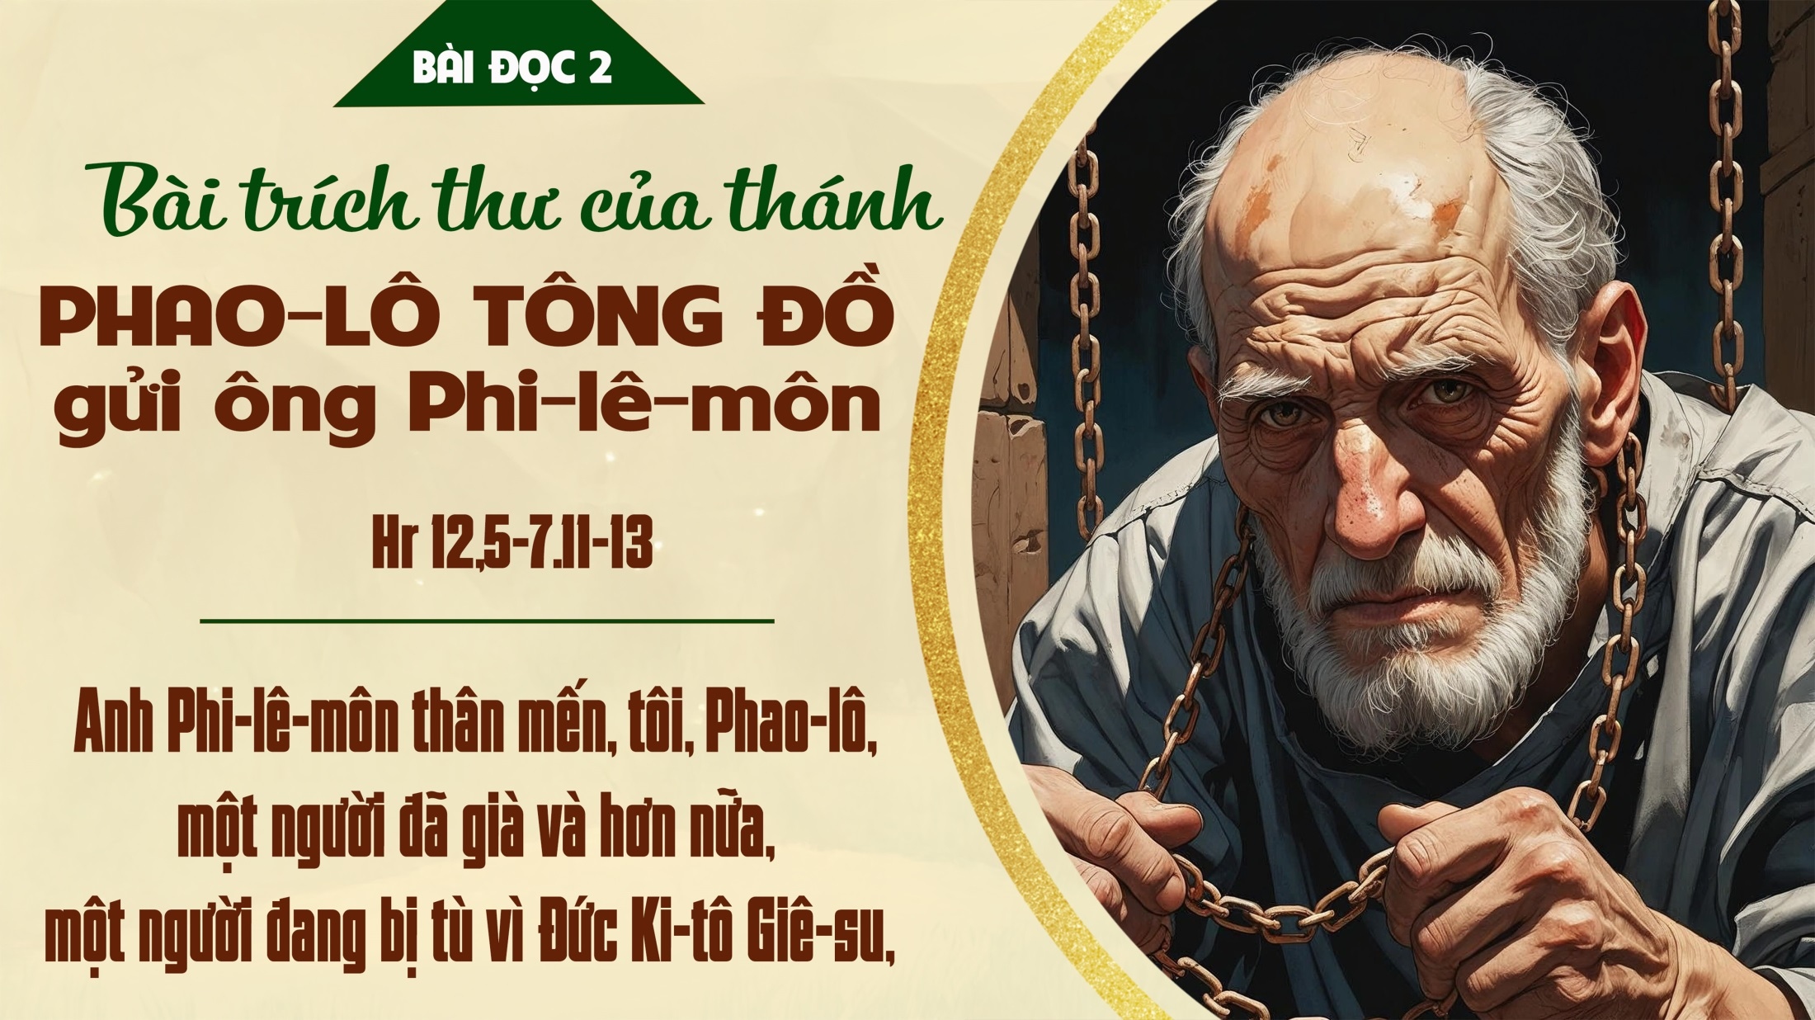

Slide 48
Xin tỏa ánh Tôn Nhan rạng ngời trên tôi tớ Chúa, Thánh chỉ Ngài xin dạy bề tôi.
Alleluia-alleluia:
Alleluia.

Slide 49
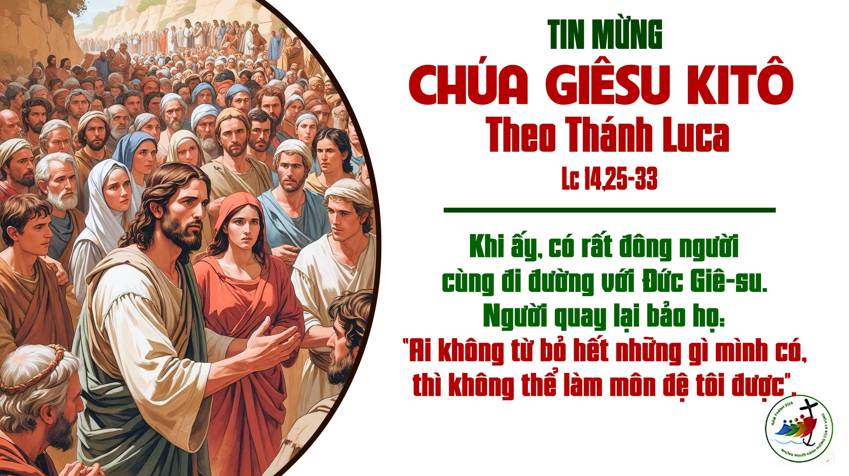

Slide 50
KINH TIN KÍNH

Slide 51
Tôi tin kính một Thiên Chúa là Cha toàn năng, Đấng tạo thành trời đất, muôn vật hữu hình và vô hình.

Slide 52
Tôi tin kính một Chúa Giêsu Kitô, Con Một Thiên Chúa, Sinh bởi Đức Chúa Cha từ trước muôn đời.

Slide 53
Người là Thiên Chúa bởi Thiên Chúa, Ánh Sáng bởi Ánh Sáng, Thiên Chúa thật bởi Thiên Chúa thật,

Slide 54
được sinh ra mà không phải được tạo thành, đồng bản thể với Đức Chúa Cha: nhờ Người mà muôn vật được tạo thành.

Slide 55
Vì loài người chúng ta và để cứu độ chúng ta, Người đã từ trời xuống thế.

Slide 56
Bởi phép Đức Chúa Thánh Thần, Người đã nhập thể trong lòng Trinh Nữ Maria, và đã làm người.

Slide 57
Người chịu đóng đinh vào thập giá vì chúng ta, thời quan Phongxiô Philatô; Người chịu khổ hình và mai táng, ngày thứ ba Người sống lại như lời Thánh Kinh.

Slide 58
Người lên trời, ngự bên hữu Đức Chúa Cha, và Người sẽ lại đến trong vinh quang để phán xét kẻ sống và kẻ chết, Nước Người sẽ không bao giờ cùng.

Slide 59
Tôi tin kính Đức Chúa Thánh Thần là Thiên Chúa và là Đấng ban sự sống, Người bởi Đức Chúa Cha và Đức Chúa Con mà ra,

Slide 60
Người được phụng thờ và tôn vinh cùng với Đức Chúa Cha và Đức Chúa Con: Người đã dùng các tiên tri mà phán dạy.

Slide 61
Tôi tin Hội Thánh duy nhất thánh thiện công giáo và tông truyền.

Slide 62
Tôi tuyên xưng có một Phép Rửa để tha tội. Tôi trông đợi kẻ chết sống lại và sự sống đời sau. Amen.

Slide 63


Slide 64
Ca Dâng Lễ
Lễ Vật Giao Hòa
Nguyên Kha

Slide 65
Tk1: Kính tiến lên Cha nhân từ trọn niềm vui bao ước mơ. Ðây lễ hy sinh toàn thiêu, đẹp như lễ dâng ban chiều.

Slide 66
Đk: Này lễ vật giao hòa, này lễ vật vô giá đoàn con dâng Chúa từ nhân. Này lễ vật toàn thiêu tha thiết con nguyện cầu xin Thiên Chúa thứ tha lỗi lầm.

Slide 67
Tk2: Tiếng hát dâng lên cao vời tựa làn trầm hương ngát bay. Nước mắt tuôn rơi tràn mi nguyện nâng đỡ con đêm ngày.

Slide 68
Đk: Này lễ vật giao hòa, này lễ vật vô giá đoàn con dâng Chúa từ nhân. Này lễ vật toàn thiêu tha thiết con nguyện cầu xin Thiên Chúa thứ tha lỗi lầm.

Slide 70
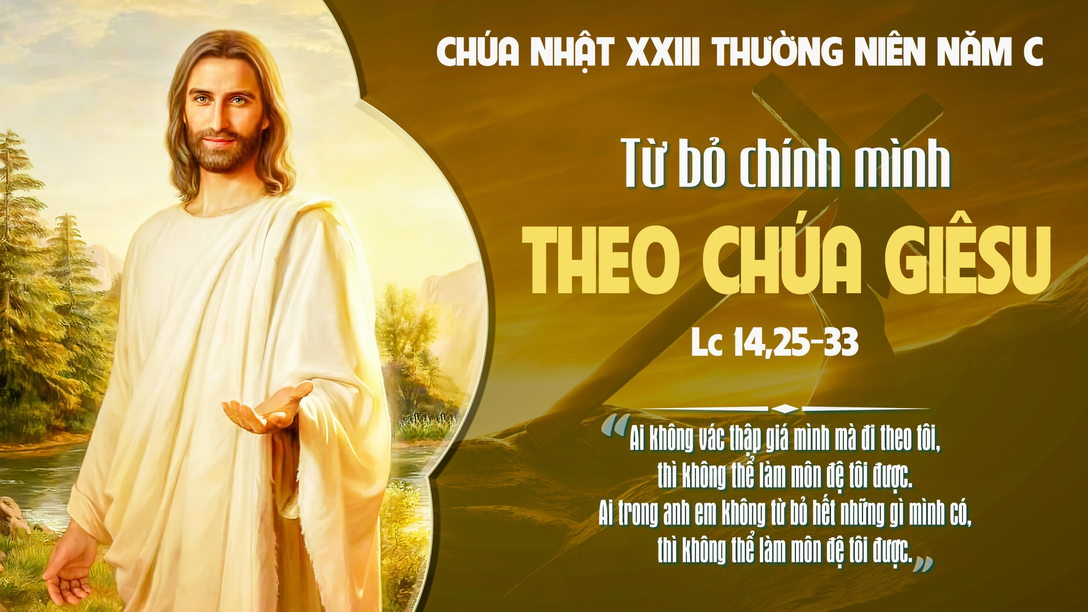

Slide 71
Ca Nguyện Hiệp Lễ
Con Đường Từ Bỏ
Lm. La Thập Tự

Slide 72
Tk1: Ơn cha nghĩa mẹ sinh thành. Nuôi con khôn lớn đua tranh với đời. Giờ nầy con quá chơi vơi. Ngài thương Ngài bảo ra khơi với Ngài.

Slide 73
***: Chữ tình chữ hiếu hai vai. Bỏ đi tất cả theo Ngài đi thôi. Thôi đành, thôi đành khúc hát chia phôi. Vác cây thập giá mà đi với Ngài.

Slide 74
Đk: Bỏ đi, bỏ đi, bỏ hết, hỡi người! Hành trang chỉ có nụ cười môn sinh. Kitô Cứu Chúa ân tình. Ngài ban, Ngài ban sự sống phúc vinh ngàn đời.

Slide 75
Tk2: Yêu con Chúa đã xuống trần. Yêu con yêu chết treo thân giữa đồi. Tình Ngài con khắc trên môi. Nguyện đi cùng Chúa xa xôi khắp làng.

Slide 76
***: Con đường theo Chúa gian nan. Trải bao vất vả muôn vàn chua cay. Nhưng mà, nhưng mà con vẫn mê say. Vác cây thập giá mà đi với Ngài.

Slide 77
Đk: Bỏ đi, bỏ đi, bỏ hết, hỡi người! Hành trang chỉ có nụ cười môn sinh. Kitô Cứu Chúa ân tình. Ngài ban, Ngài ban sự sống phúc vinh ngàn đời.

Slide 78
Tk3: Ai ơi Chúa vẫn thích rằng: Cho con nương náu hoa đăng thắm tình. Một lòng năm tháng trung trinh. Ngài thương Ngài bảo coi khinh thế trần.

Slide 79
***: Con nào đâu dám vong ân. Tình yêu Chúa đã trăm lần trao ban. Bây giờ, bây giờ con vẫn miên man. Quyết đi cùng Chúa gạt tan huyết lệ.

Slide 80
Đk: Bỏ đi, bỏ đi, bỏ hết, hỡi người! Hành trang chỉ có nụ cười môn sinh. Kitô Cứu Chúa ân tình. Ngài ban, Ngài ban sự sống phúc vinh ngàn đời.

Slide 82
Ca Kết Lễ
Mẹ Đẹp Tươi
Lm. Kim Long

Slide 83
Tk1: Mẹ Ma-ri-a đẹp tươi như bình minh chiếu rạng ngời. Vầng trăng lung linh màn đêm, so với Mẹ còn kém xa.

Slide 84
Đk: Con thành tâm kính mừng Mẹ, mừng Mẹ đầy ơn phúc. Lòng khiết trinh như huệ thắm xinh muôn đời hiển vinh.

Slide 85
Tk2: Mẹ như hoa thơm ngàn hương luôn tỏa bay chín tầng trời. Mọi ô nhơ không hề vương, ôi xác hồn Mẹ sáng tươi.

Slide 86
Đk: Con thành tâm kính mừng Mẹ, mừng Mẹ đầy ơn phúc. Lòng khiết trinh như huệ thắm xinh muôn đời hiển vinh.

